Slide 1
Å skrive retorisk analyse og tolkning av sakprosa

Slide 2
Å analysere og tolke sakprosatekster innebærer å
forklare hva teksten handler om (hovedsyn)
gjøre rede for formålet: Hva vil forfatterne ha oss til å tenke eller gjøre?
vurdere hvordan argumentasjonen, språket og virkemidlene underbygger
appellformene etos, logos og patos
forklare hvordan teksten fungerer i den retoriske situasjonen den oppsto i
vurdere om teksten er passende (aptum)
vurdere om teksten oppnår formålet sitt, lykkes i å løse sitt retoriske problem
Felles
Repeter begrepene side 83–84.
Notes:
Til læreren
Det er gjerne en stund siden elevene har jobbet med retorikk dersom dere har fulgt den tematiske inndelingen. Forklar derfor begrepene en gang til. Bruk boka her.

Slide 3
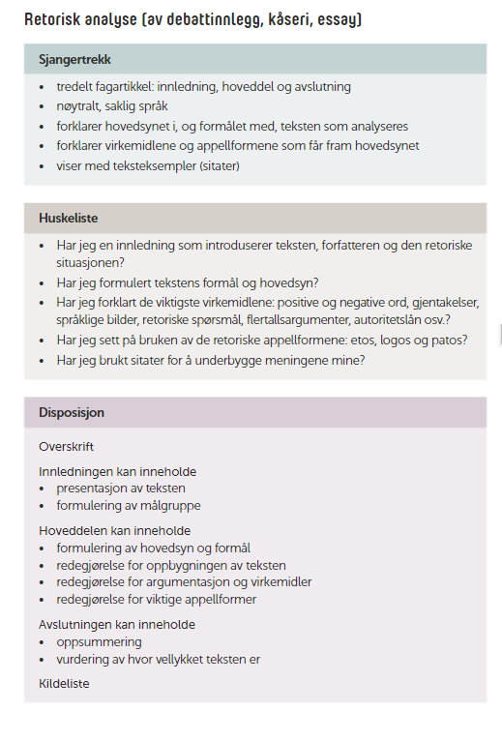
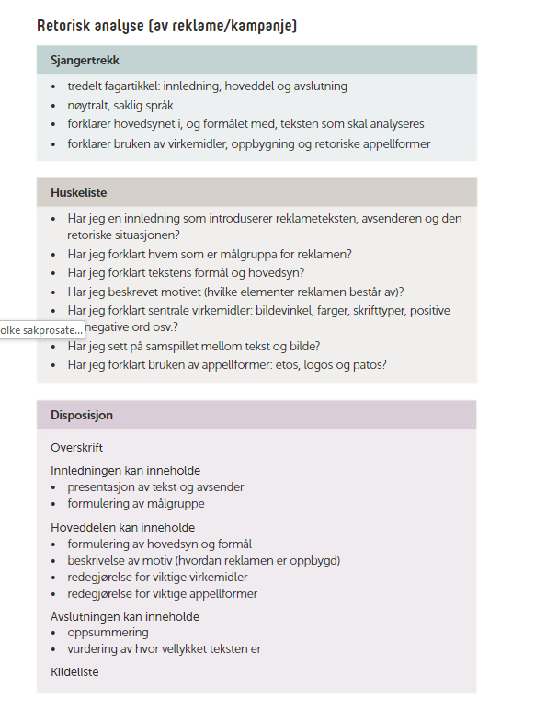
Retoriske analyser og tolkninger av sakprosatekster og sammensatte tekster
Du kan bruke samme framgangsmåte når du analyserer saktekster med bare verbaltekst, og når du analyserer sammensatte tekster med tekst, bilde og andre elementer.
Se på huskelistene på side 511–512. Ser du likheter og forskjeller her?

Slide 4
Vi øver oss i grupper
Diskuter spørsmålene muntlig, men ta gjerne notater fra samtalene.
Forklar hva teksten til høyre handler om (hovedsyn).
Gjør rede for formålet – hva vil forfatterne ha oss til å tenke, føle eller gjøre?
Vurder hvordan argumentasjonen, språket og virkemidlene underbygger appellformene etos, logos og patos.
Forklar hvordan teksten fungerer i den retoriske situasjonen den oppsto i (kairos).
Vurder om teksten oppnår formålet sitt, lykkes i å løse sitt retoriske problem.
Kampanje mot røyking fra Helsedirektoratet, 2003
Notes:
Til læreren
Her bruker vi et eksempel fra en sammensatt tekst og gjør en retorisk analyse muntlig for å trene.
Videre skal vi gå mer inn på en retorisk analyse av en sakprosatekst, ettersom det er det elevene skal skrive senere.

Slide 5
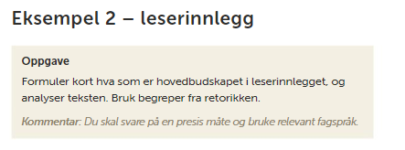
Ordlyd: oppgave
Les oppgaveteksten nøye. ​
Hva skal du gjøre her?
Se eksempelet på side 90.
Felles Les vedlegget på side 90–91.
Notes:
.

Slide 6
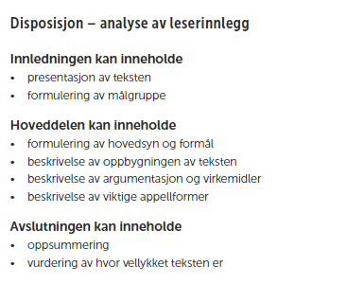
Disposisjon
Skriv en disposisjon.
Bruk denne som støtte til å
fylle ut et førskrivingsskjema.
Se side 92.

Slide 7
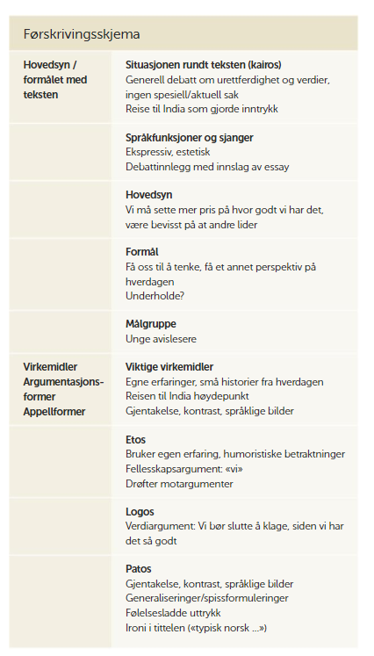
Førskrivingsskjema
Noter deg viktige stikkord i hver boks, ut fra det du har i disposisjonen din.
Lag ditt eget skjema, eller bruk det som læreren har lastet ned til deg.
Se side 92. ​
Notes:
Til læreren:
Blankt skjema ligger i nettressursen, både til disposisjon og førskrivingsskjema.

Slide 8
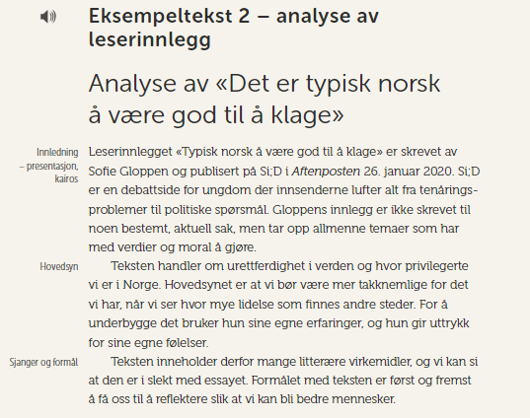
Overskrift, innledning, hovedsyn og formål

Slide 9
Hoveddel: logosappell

Slide 10
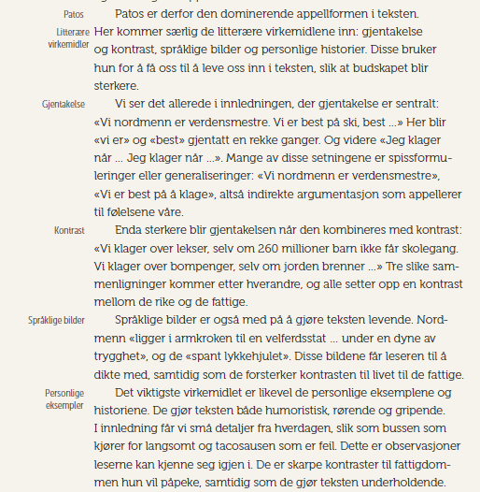
Hoveddel: patosappell og virkemidler

Slide 11
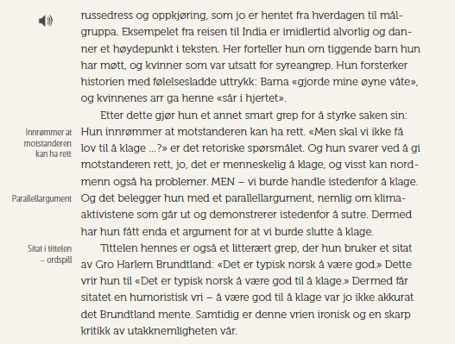
Hoveddel: etosappell og virkemidler

Slide 12
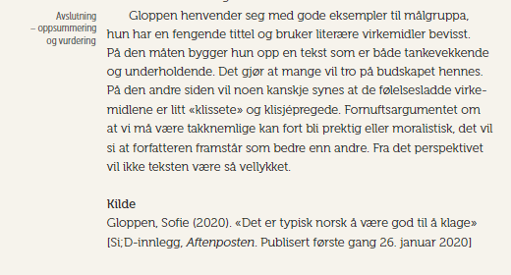
Avslutning og kildeliste

Slide 13
Råd til skrivingen
Bruk kapittel 1 «Skrivetips» underveis.
Kildeføring er viktig. Se side 20.
Temasetninger, kommentarsetninger og avsluttende setninger alltid viktig. Se side 16–18.
Bruk sjekklista for retorisk analyse av sakteksten (debattinnlegg, kåseri, essay) før du leverer. Se side 512.

